Slide 1
SÉANCE C4 · MODULE 1
La lettre de motivation
Trois paragraphes, une demi-page, et des formules qui ne s'inventent pas. Ce qui est figé se recopie : le français ne se dépense que dans le deuxième paragraphe.
75 minutes · Chercher un emploi
Notes:
Séance d'écriture. Prévoir du temps réel pour rédiger : la lettre doit sortir de cette séance, au moins en brouillon.

Slide 2
OBJECTIFS DE LA SÉANCE
À la fin, je serai capable de…
1
écrire l'appel et la salutation d'une lettre professionnelle ;
2
organiser la lettre en trois paragraphes ;
3
reprendre les mots exacts de l'offre ;
4
remplir la rubrique d'expérience de la demande d'emploi.
C4 · Chercher un emploi
2
Notes:
Lire les objectifs à voix haute. Y revenir au billet de sortie.

Slide 3
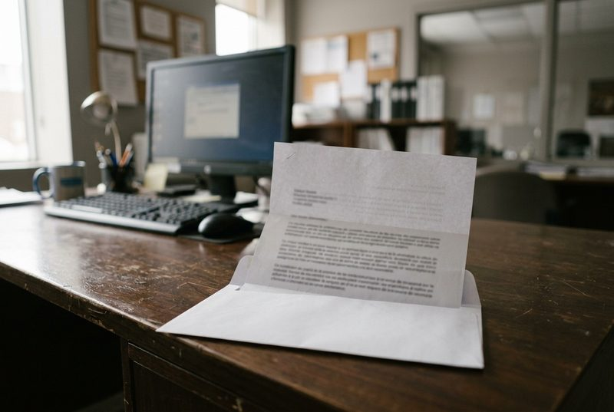
OBSERVATION
Comment commence-t-on une lettre à un employeur ?
« Bonjour » ?
« Salut » ?
« À qui de droit » ?
Et si on connaît le nom de la personne ?
C4 · Chercher un emploi
3
Notes:
« Bonjour » vient toujours en premier — c'est ce qu'on écrit dans un courriel entre collègues. Le distinguer d'une candidature.

Slide 4
STRUCTURE
Trois paragraphes, et rien de plus
LE PARAGRAPHE
CE QU'IL CONTIENT
1. Pourquoi j'écris
Le titre exact du poste et où vous l'avez vu.
2. Ce que j'apporte
Deux phrases, avec un chiffre. C'est le seul endroit qui vous appartient.
3. Ce que je demande
Vous restez disponible pour une rencontre, et vous remerciez.
Une demi-page. Un employeur qui reçoit quarante candidatures donne trente secondes à chacune.
C4 · Chercher un emploi
4
Notes:
Diapositive à photographier. Le fait que seul le paragraphe 2 change d'une lettre à l'autre est ce qui rend l'exercice tenable.

Slide 5
LES FORMULES FIGÉES
À recopier telles quelles
Madame, Monsieur,
Je vous soumets ma candidature au poste de…
L'appel, quand on ne connaît pas le nom. Avec le nom : « Madame Toubaï, ».
La première phrase. Le titre du poste se recopie mot pour mot depuis l'offre.
Je demeure disponible pour vous rencontrer.
Veuillez agréer, Madame, Monsieur, mes salutations distinguées.
Ce que vous demandez, sans insister.
La sortie. Elle reprend exactement l'appel du début.
C4 · Chercher un emploi
5
Notes:
Faire écrire les quatre formules au propre dans le cahier. Elles serviront toute la vie professionnelle, pas seulement dans ce module.

Slide 6
APPLICATION
Complétez la formule
Ce sont des expressions figées.
1
On ne connaît pas le nom : « ___ , Monsieur, »
2
« Je vous ___ ma candidature au poste de… »
3
« Je demeure ___ pour vous rencontrer. »
4
« Je vous ___ de l'attention portée à ma demande. »
5
« Veuillez ___ , Madame, Monsieur, mes salutations distinguées. »
C4 · Chercher un emploi
6
Notes:
« Agréer » ne s'emploie nulle part ailleurs. Le dire : c'est un mot de formule, pas un mot de langue courante.

Slide 7
CORRECTION
Complétez la formule
Correction — on lit la réponse, on ne commente pas l'erreur.
1
On ne connaît pas le nom : « ___ , Monsieur, » » Madame
2
« Je vous ___ ma candidature au poste de… » » soumets
3
« Je demeure ___ pour vous rencontrer. » » disponible
4
« Je vous ___ de l'attention portée à ma demande. » » remercie
5
« Veuillez ___ , Madame, Monsieur, mes salutations distinguées. » » agréer
C4 · Chercher un emploi
7
Notes:
Corriger en groupe. Donner la bonne réponse, sans revenir sur qui s'est trompé.

Slide 8
REPRENDRE LES MOTS DE L'OFFRE
L'employeur reconnaît son propre vocabulaire.
Si l'offre dit « tenir l'inventaire à jour », écrivez « j'ai tenu l'inventaire à jour ». Deux ou trois expressions reprises suffisent : la lecture devient facile, et le lien entre votre expérience et le besoin se fait tout seul. Ce n'est pas de la copie, c'est de la correspondance.
C4 · Chercher un emploi
8
Notes:
Diapositive à photographier. Faire souligner, dans l'offre de chacun, les trois expressions à reprendre.

Slide 9
RÉDACTION
Le paragraphe 2, celui qui vous appartient
Deux phrases, avec un chiffre et deux mots repris de l'offre.
1
Votre durée d'expérience
2
Une preuve chiffrée
Un mot repris de l'offre
3
C4 · Chercher un emploi
9
Notes:
Circuler et corriger individuellement. C'est le passage où le niveau de chacun se voit, et où l'aide vaut le plus.

Slide 10
CORRECTION
Le paragraphe 2, celui qui vous appartient
Correction — on lit la réponse, on ne commente pas l'erreur.
1
Votre durée d'expérience » J'ai ___ ans d'expérience en…
2
Une preuve chiffrée » …dont l'inventaire de 800 références.
Un mot repris de l'offre » …tenir l'inventaire à jour, comme le demande votre offre.
3
C4 · Chercher un emploi
10
Notes:
Corriger en groupe. Donner la bonne réponse, sans revenir sur qui s'est trompé.

Slide 11
RACONTER TOUTE SA VIE
Le piège le plus fréquent
ON ENTEND SOUVENT
IL FAUT DIRE PLUTÔT
Une lettre de deux pages, avec tout le parcours.
Une demi-page, trois paragraphes, un chiffre.
Une lettre longue n'est pas lue jusqu'au bout, et ce qui compte s'y perd. Le curriculum vitæ porte déjà les faits ; la lettre dit seulement ce qu'ils veulent dire pour ce poste-ci.
C4 · Chercher un emploi
11
Notes:
Rassurer ceux qui trouvent leur lettre trop courte : c'est le format attendu.

Slide 12
BILLET DE SORTIE
Écrivez votre lettre de motivation au complet.
Trois paragraphes, l'appel et la salutation.
Relisez à voix haute avant de la remettre : une lettre courte et juste vaut mieux qu'une longue avec des fautes.
C4 · Chercher un emploi
C4 · Chercher un emploi
12
Notes:
La lettre se corrige à la séance suivante ou dans « Je me lance », où l'assistant donne une rétroaction immédiate.

